Slide 1
C语言程序设计
遍历二维数组
刘佳

Slide 2
学习目标
掌握二维数组的遍历方法

Slide 3
遍历二维数组
基于二维数组的元素引用方式，一般通过对行下标和列下标进行依次循环从而遍历整个二维数组。
一般形式：
for(i = 0; i < 3; i++)
for(j = 0; j < 4; j++) ……

Slide 4

遍历二维数组
输入二维数组：
for(i = 0;i < 3; i++)
for(j = 0; j < 4; j++)
scanf(“%d”, &a[i][j]);

Slide 5
遍历二维数组
输出二维数组：
for(i = 0;i < 3; i++) {
for(j = 0; j < 4; j++)
printf("%d ",a[i][j]);
printf(“\n”); }

Slide 6
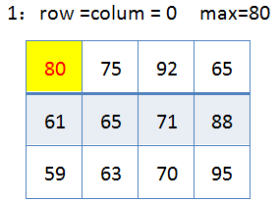
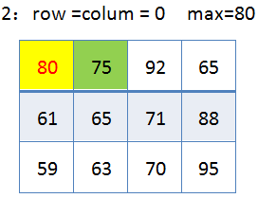
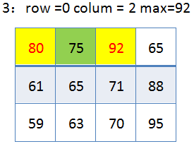
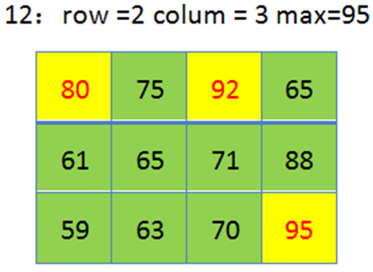
遍历二维数组
求最值：
……

Slide 7
遍历二维数组
max = a[0][0];
row =colum = 0;
for(i = 0; i < 3; i++) /* 用两重循环遍历全部元素 */
for(j = 0; j < 4; j++) {
if (a[i][j] > max ) {
max = a[i][j];
row = i;
colum = j;
}
}
求最值：

Slide 8



遍历二维数组

